Slide 1
软件工程原理与实践Software Engineering
编码

Slide 2
软件设计后...
高质量和高效能的编码！
人工编码
编码.编译.调试.单元测试.
编码规范
自动检查
代码评审
自动测试
自动构建
自动发布
设计
模型
是
代码
自动生成
否
人工测试
需修改？
通过持续集成工具进行工具链集成

Slide 3
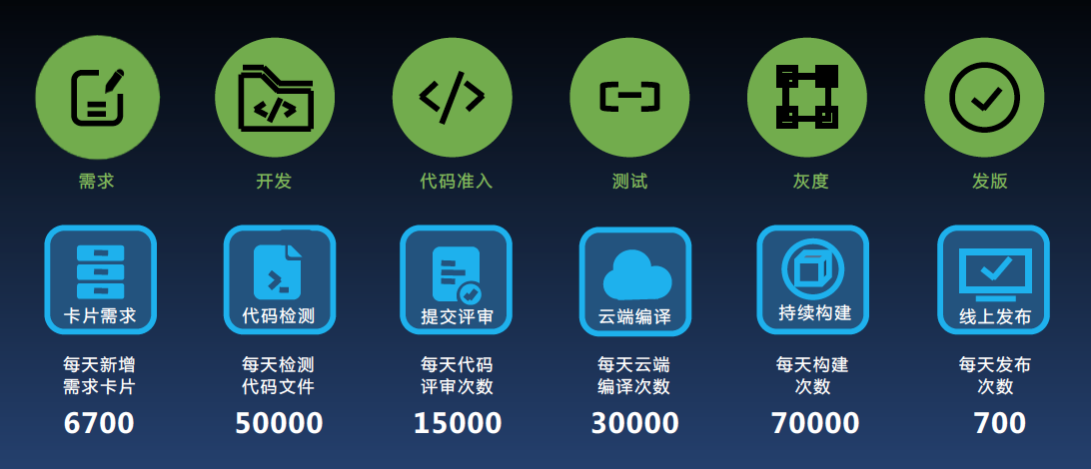
从 宏观上 看百度程序员的工作

Slide 4
01-编码
02-代码静态检查和评审
03-代码自动生成
04-软件持续集成
@第7章.教材

Slide 5
编码
人工编码
编码.编译.调试.单元测试.
编码规范
自动检查
代码评审
自动测试
自动构建
自动发布
设计
模型
是
代码
自动生成
否
人工测试
需修改？
通过持续集成工具进行工具链集成

Slide 6
编码的目的和质量要求
编码
模块的构件级设计 源程序
（不可执行的） （可执行的）
编程语言的特性和编程风格会深刻地影响软件的质量和可维护性。
为了保证程序编码的质量，程序员必须深刻理解、熟练掌握并正确地运用编程语言的特性。此外，还要求源程序具有良好的结构性和良好的编程风格。
Notes:
设计和代码要保持一致性
需求和设计要保持一致性

Slide 7
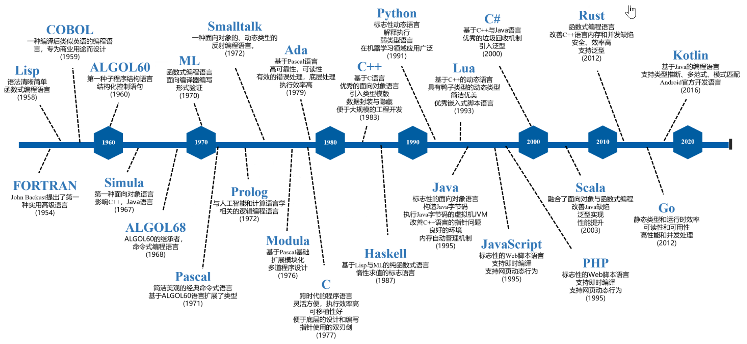
程序设计语言的发展

Slide 8
计算机上语言的层次
纯二进制
Byte或word，指令、数据不分
用一些符号来代表指令，如sub代表减，Add代表加等，机器地址用十进制。有时汇编语言等同于符号机器码。
机器码或符号机器码
符号汇编语言
变量名用符号，地址也可用符号而非数字。
编制的程序称为汇编语言程序。
宏汇编语言
用户可以定义新指令及子程序
高级语言
源程序编译为目标程序，或解释执行
高级程序语言的高层规约语言，提供比高级
程序语言更高级的语言设施。又称为“可执行的规约语言”。有时也不区别于高级语言。
甚高级语言

Slide 9
高级程序设计语言的分类
命令式（imperative） 语言
结构化语言 C, Ada, Fortran …
面向对象语言 Smalltalk, Eiffel, C++, Java …
脚本语言 Perl, Python, PHP…
说明式（declarative）语言
函数式 Lisp/Scheme, ML, Haskell, Clean, Erlang, Miranda…
数据流 Id, Val …
逻辑式 或基于约束的 Prolog, spreedsheets …
基于模板的 XSLT …
量子（quantum）编程语言
Q#, Quipper, Sliq
Notes:
函数式（Functional）语言采用一种基于函数的递归定义的计算模型。它们的灵感来自λ演算（lambda calculus），这是由阿罗索·丘奇在20世纪30年代开发的一种形式化的计算模型。在本质上，程序被看作是一种从输入到输出的函数，基于一些更简单的函数，通过一种逐步精化的过程定义。
数据流（Dataflow）语言将计算看成在一些基本的功能结点之间流动的信息（单词）流。这些语言提供了一种具有内在并行性的模型：结点由输入单词的到达触发，能够并发操作。
逻辑式（Logic）或基于约束的（constraint-based）语言由命题逻辑得到灵感，它们把计算看作是一种目标制导的搜索过程，设法根据一集逻辑规则找出满足某些特定关系的值。Prolog是最有名的逻辑式语言，电子表格系统（如VisiCalc、Excel和Lotus 1-2-3）里的可编程功能也可以看作是这一类东西。
冯·诺伊曼语言是我们最熟悉的，也是最成功的。这类语言包括了Fortran、Ada 83、C等，以及所有那些把修改变量的值当作最基本计算方式的语言。
函数式语言的基础是具有值的表达式，而冯·诺伊曼语言的基础是语句（特别是赋值），它们通过修改存储器里的值而产生副作用（side effect）的方式去影响后续计算的进行。
脚本（Scripting）语言是冯·诺伊曼语言的一个子类，特点在于强调其主要用途是把用其他语言开发的独立程序作为部件“粘到一起”。一些脚本语言的开发有特定目的：例如csh和bash是作为作业控制程序（外壳程序）的输入语言；Awk是为了做文本处理；PHP和JavaScript基本上是为了生成包含动态内容的网页（分别在服务器端和客户端执行）。另一些语言，包括Perl、Python、Ruby和Tcl，则是希望作为通用语言。这里最强调的是快速原型，更重视的是表达方便而不是执行速度。
面向对象（Object-oriented）语言相对而言更新一些，虽然它们的历史也可以追溯到Simula 67。大部分面向对象语言都与冯·诺伊曼语言有很深的渊源，但在存储和计算两方面都采纳了一种更加结构化和分布式的模型。面向对象的语言不是把计算描绘为单一的处理器在一个存储区上操作，而是把它看作一些比较独立的对象之间的相互作用。每个对象有其自身的内部状态，以及一些管理这种状态的可执行的子程序。Smalltalk是一种最纯的面向对象语言，C++和Java的使用最为广泛。同样可能设计出面向对象的函数式语言（其中最有名的是Common Lisp的一种扩充，称为CLOS [Kee89]），但它们都倾向于具有很强的命令式味道。
Q#：这是由微软开发的量子编程语言，能够编写并执行量子代码。这是微软的量子开发工具包（QDK）的一部分。这份量子开发工具包包括单独的模拟器和电路优化器。
Quipper: 这是个嵌入式的量子编程语言，它支持功能性量子编程，相比汇编语言，使得程序员能在更高层级上描述算法。在当前的理论研究中，Quipper还包括了七种应用量子算法。
Sliq

Slide 10
语言的选择
选择编码语言的标准
应用领域
算法、计算、数据结构的复杂性
运行效率、开发效率、可移植性、安全性等考虑
库
生态、大厂的支持
TIOBE Programming Community Index（https://www.tiobe.com/tiobe-index/ ）

Slide 11
语言选择举例
如果编写对性能要求苛刻，或和操作系统结合紧密的程序，必然选择c。
如果需要跨平台，又要广泛的支持的话，选择java。
编写服务器端程序，用Java 、JavaScript 、php、perl、python、asp。
编写客户端程序，最常用的是JavaScript。
编写机器学习软件采用python、R、Java
编写数据库程序最简单的语言是vb或delphi。
编写知识的处理程序用prolog。
编写最灵活，最模糊的程序用lisp。
编写office程序用vba。
如果只作为简单应用的工具语言，python和ruby是更好的选择，他们的跨平台移植性好，应用也比较广泛，语言简单，生产率高。

Slide 12
编码准则
降低复杂性
好的代码应是简单、整洁（clean）的代码，容易理解、测试和维护
预测并拥抱变化
预测变化，将灵活性和适应性构建到软件中，实现可维护的、可扩展的软件，从而能在不破坏架构的情况下修改软件
为验证而编码
更容易地发现软件中的错误。
代码复用
框架、库、模块、构件、源代码和商业现货（COTS）资产的复用
采用开发标准
遵循文档模板、编码规范、接口标准、模型标准等
Notes:
self-documenting 自解释

Slide 13
Clean Code
追求“聪明”和“技巧” 提倡“简明”和“直接”
清晰的前提下求取效率
Make it right before you make it faster.
Make it clear before you make it faster.
Keep it right when you make it faster.
（求快不忘保持程序正确）
Keep it simple to make it faster.
（保持程序简单以求快）
Don’t sacrifice clarity for “efficiency”.
（书写清楚，不要为“效率”牺牲清楚）

Slide 14
符合编码规范
目的：编写出简洁、可维护、可靠、可测试、高效、可移植的代码
Google编码规范
英文：https://github.com/google/styleguide
中文：https://github.com/zh-google-styleguide/zh-google-styleguide

Slide 15
示例：Google C++ 编程规范
1. 头文件
2. 作用域
3. 类
4. 函数
5. 来自 Google 的奇技
6. 其他 C++ 特性
7. 命名约定
8. 注释
9. 格式
除少数特定环境外, 不要重载运算符.
将数据成员声明为 private, 除非是 static const 类型成员.
函数体尽量短小, 紧凑, 功能单一.
所有按引用传递的参数必须加上 const.
函数命名, 变量命名, 文件命名要有描述性; 少用缩写.
每个类的定义都要附带一份注释, 描述类的功能和用法.
编程规范的大纲
编程规范规则的例子

Slide 16
源程序的文档化 （code documentation）
有意义的变量名称和规范的命名形式
适当的注释
标准的书写格式
用分层缩进的写法显示嵌套结构的层次；
在注释段与程序段、以及不同程序段之间插入空行；
每行只写一条语句；
书写表达式时，适当使用空格或圆括号等作隔离符.
命名形式 | 形式特点 | 例子 | 常用情况
大驼峰 | 大写字母开头；多个单词时，每个单词首字母大写，其他字母小写 | CourseOffered | 类名、接口名、注解、枚举类型
小驼峰 | 小写字母开头；多个单词时，除了第一个单词全小写，其他每个单词首字母大写、其余字母小写 | selectedCourse | 类的属性名、局部变量名、方法名、方法参数
全大写 | 所有字母大写 | MANDATORY、IN_PROGRESS | 枚举值，静态常量
好的源程序本身
就是详细设计文档！

Slide 17
案例：低质量的代码（图书借阅功能）
1 public void borrowBook(String id1, String id2) {
2 if (! id1.equals(""))) {
3 if (checkBooks(id1) < 5) {
4 if (!(hasOverdueBooks(id1))) {
5 if (! id2.equals(""))) {
6 if (! getBook(id2).isAllOut() && getBook(id2).blocked())
7 updateStudentStatus(id1, id2); updateBookStatus(id2, id1);
8 throw new IllegalArgumentException("This book can't be borrowed");
9 } else
10 throw new IllegalArgumentException("Book id can't be empty");
11 }
12 else
13 throw new IllegalArgumentException("Overdue books exist");
14 } else
15 throw new IllegalArgumentException("The number of books borrowed exceeds the limit");
16 } else
17 throw new IllegalArgumentException("Student id can't be empty");
18 }
这段代码有哪些问题？

Slide 18
案例：低质量的代码（图书借阅功能）
标识符命名不规范，难以理解其含义
未考虑id1、id2为null的情况
1 public void borrowBook(String id1, String id2) {
2 if (! id1.equals(""))) {
3 if (checkBooks(id1) < 5) {
4 if (!(hasOverdueBooks(id1))) {
5 if (! id2.equals(""))) {
6 if (! getBook(id2).isAllOut() && getBook(id2).blocked())
7 updateStudentStatus(id1, id2); updateBookStatus(id2, id1);
8 throw new IllegalArgumentException("This book can't be borrowed");
9 } else
10 throw new IllegalArgumentException("Book id can't be empty");
11 }
12 else
13 throw new IllegalArgumentException("Overdue books exist");
14 } else
15 throw new IllegalArgumentException("The number of books borrowed exceeds the limit");
16 } else
17 throw new IllegalArgumentException("Student id can't be empty");
18 }
“魔法”数字（代码中含义不明的数字或字符串）
五层条件语句嵌套，逻辑难以理解
语句缩进排版不规范，容易造成误解
if条件第二部分少了“非”操作
缺少else
异常抛出不当，需要使用自定义业务异常

Slide 19
案例：改进后的代码（图书借阅功能）
自定义业务异常类并根据具体情况建立异常类继承层次
标识符规范命名，含义自解释
1 | public void borrowBook(String studentID, String bookID) throw ServiceException {
2 | if (studentID == null || "".equals(studentID))
3 | throw new StudentIDEmptyException();
4 | if (getBorrowedBookCount(studentID) >= BOOK_BORROW_LIMIT)
6 | throw new BookBorrowExeedLimitException();
7 | if (hasOverdueBooks(studentID))
8 | throw new OverdueBooksException();
9 | if (bookID == null || "".equals(bookID))
10 | throw new BookIDEmptyException();
11 | if (getBook(bookID).isAllOut() || getBook(bookID).blocked())
12 | throw new BookUnavailableException();
13 | updateStudentStatus(studentID, bookID);
14 | updateBookStatus(bookID, studentID);
15 | }
对可能为null的参数进行判断
通过针对各种规则检查的异常抛出消除了深层嵌套的条件语句
代码结构变清晰之后各种缺陷也更容易被发现和纠正

Slide 20
案例：进一步改进（图书借阅功能）
通过通用方法notEmpty判断字符串是否为空（如果为null或空字符串则抛出异常）
1 | public void borrowBook(String studentID, String bookID) throw ServiceException {
2 | notEmpty(studentID, "Student ID can't be empty");
3 | notEmpty(bookID, "Book ID can't be empty");
4
5 | checkStudentCanBorrowBook(studentID);
6 | checkBookCanBeBorrowed(bookID);
7 | updateBorrowingStatus(studentID, bookID);
… | ……
通过专门的check方法和update方法分别执行相应的条件检查和最终的借书信息更新
整个代码逻辑非常清楚，代码本身的标识符（参数名、方法名）基本都是自解释的

Slide 21
01-编码
02-代码静态检查和评审
03-代码自动生成
04-软件持续集成

Slide 22
编码规范和代码评审
人工编码
编码.编译.调试.单元测试.
编码规范
自动检查
代码评审
自动测试
自动构建
自动发布
设计
模型
是
代码
自动生成
否
人工测试
需修改？
通过持续集成工具进行工具链集成

Slide 23




编码规范的自动检查
普遍都利用代码静态分析技术来发现潜在的代码质量问题
一般都使用基于规则的检测方法来发现各种代码质量问题
常用工具
PMD (Java)
flake8和pylint (Python)
SonarQube (多语言)
SpotBugs （Java, 前身是FindBugs ）
CheckStyle (Java)
.....

Slide 24
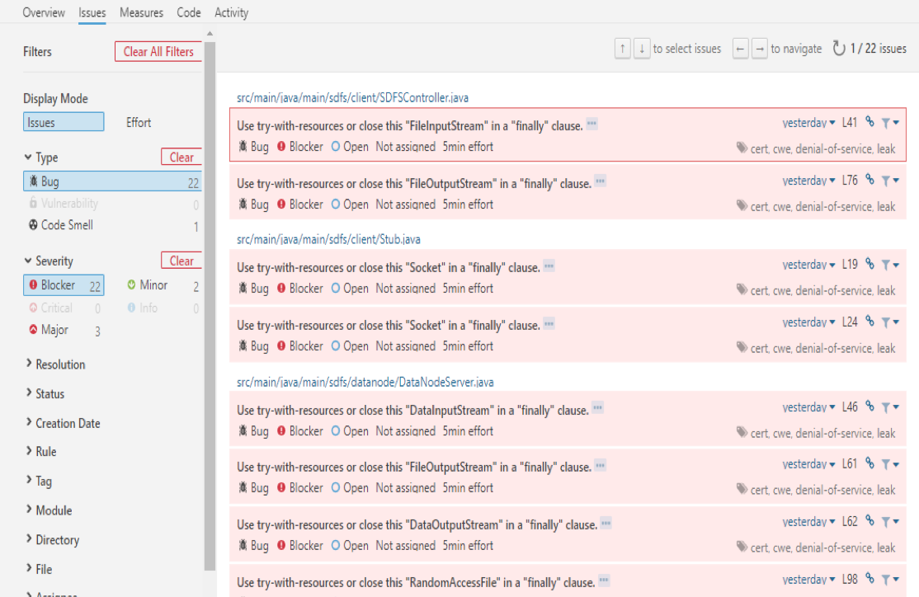
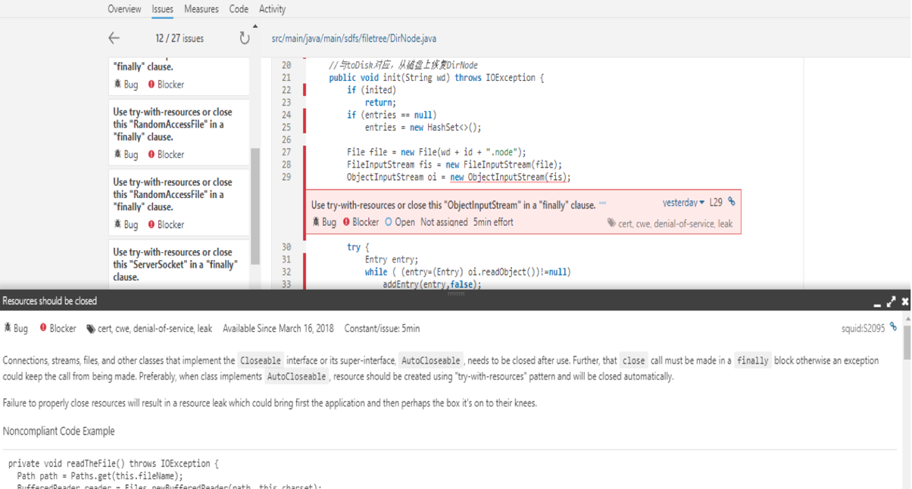
举例：SonarCube
问题类型：
缺陷（Bug）
漏洞（Vulnerability）
代码坏味道（Code Smell）
严重程度（从高到低）：
Blocker
Critical
Major
Minor
Info等
问题详细信息：
所在位置、问题类型、严重程度、问题解释

Slide 25
何时进行编码规范的自动检查？
个人本地检测
开发人员在进行编码活动时利用IDE中的代码静态扫描插件实时扫描代码中可能存在的质量问题并及时进行改进
对于提升个人编写代码的质量有重要的作用
作为持续集成工具链的一部分
自动执行检测，作为持续集成结果的一部分进行反馈
作为代码提交或合并之前的质量门禁，例如
要求提交或合并的代码中不允许存在严重的代码质量问题（即严重程度为Critical或更高）
要求所发现的代码质量问题的数量不能增加

Slide 26
代码评审(code review)
Why：有些代码质量问题很难通过测试或静态检查来发现，但有经验的开发人员很容易看出来
代码评审：通过代码阅读的形式来判断源代码是否符合指定的代码质量标准，同时发现潜在的代码质量问题
正式的代码评审：在代码提交、合并的流程中进行控制，评审不通过的代码不能进入代码库
评审内容：从设计、功能、复杂性、测试、实现逻辑、异常处理、编码规范等方面评价代码的质量
代码评审工具：Phabricator、Collaborator、Gerrit等
目的是集成配置管理和版本管理工具、便于阅读和理解代码修改（例如高亮差异部分）及添加评审反馈（打分、备注等）

Slide 27
01-编码
02-代码静态检查和评审
03-代码自动生成
04-软件持续集成

Slide 28
代码自动生成
人工编码
编码.编译.调试.单元测试.
编码规范
自动检查
代码评审
自动测试
自动构建
自动发布
设计
模型
是
代码
自动生成
否
人工测试
需修改？
通过持续集成工具进行工具链集成

Slide 29
代码自动生成的技术
Model2Code （从模型生成代码）
根据软件分析模型或设计模型生成代码
NL2Code （从需求生成代码）
根据自然语言描述生成代码
Code2Code （代码补全）
从前续代码生成后续代码
Sample2Code (示例编程）
从例子生成代码
UI2Code （从界面图像生成代码）
基于CNN和RNN的神经网络机器翻译
Notes:
NL2Code：利用机器学习模型（如统计机器翻译、神经网络等）将自然语言翻译成对应的代码要素，如关键词、API、控制流等，在此基础上合成相应的程序代码
UI2Code ：Encoder: CNN + RNN；Decoder: RNN + Beam Search

Slide 30

从模型中生成代码
模型
Use Case Diagram
Activity Diagram
Actor A
Actor B
State Transition Diagram
Use Case 1
[yes]
add file
Deployment Diagram
用户
add file [ numberOffile==MAX ] /
Writing
Actor A
Use Case 2
Actor B
Openning
flag OFF
close file
Use Case 3
Reading
close file
Closing
ºÐ»ê È¯°æÀÇ ÇÏµå¿þ¾î¹× ³×Æ®¿÷À¸·ÎÀÇ Á¤º¸ ½Ã½ºÅÛ ¿¬°á ¸ðµ¨
- À©µµ¿ì 95 : Å¬¶óÀÌ¾ðÆ®
- À©µµ¿ì NT: ÀÀ¿ë¼­¹ö
- À¯´Ð½º ¸Ó½Å: ÀÀ¿ë ¼­¹ö ¹× µ¥ÀÌÅ¸ ¼­¹ö, Åë½Å ¼­¹ö
- IBM ¸ÞÀÎÇÁ·¹ÀÓ: µ¥ÀÌÅ¸ ¼­¹ö, Åë½Å ¼­¹ö
Window95
Windows95
Windows95
¹®¼­°ü¸®
Class Diagram
Å¬¶óÀÌ¾ðÆ®.EXE
Windows
¹®¼­°ü¸® ¾ÖÇÃ¸´
9: sortByName ( )
NT
Solaris
¹®¼­°ü¸® ¿£Áø.EXE
Alpha
FileMgr
DocumentList
Document
Windows
ÀÀ¿ë¼­¹ö.EXE
UNIX
mainWnd : MainWnd
add( )
name : int
NT
fetchDoc( )
delete( )
docid : int
IBM
1: Doc view request ( )
L
sortByName( )
get( )
numField : int
read() fill the
Mainframe
open( )
code..
2: fetchDoc( )
close( )
Repository
gFile : GrpFile
FileList
read( )
4: create ( )
fList
sortFileList( )
µ¥ÀÌÅ¸º£ÀÌ½º¼­¹ö
create( )
8: fillFile ( )
add( )
fillDocument( )
delete( )
1
user : »ç¿ëÀÚ
fileMgr : FileMgr
3: create ( )
1
FileManager
6: fillDocument ( )
Repository
rep
File
Document
7: readFile ( )
(from Persistence)
read( )
GrpFile
name : char * = 0
read( )
5: readDoc ( )
document : Document
readDoc( )
open( )
repository : Repository
readFile( )
create( )
fillFile( )
GraphicFile
File
FileList
Collaboration Diagram
Component Diagram
mainWnd
fileMgr :
document :
gFile
repository
Æ¯Á¤¹®¼­¿¡ ´ëÇÑ º¸±â¸¦
user
1: Doc view request ( )
FileMgr
Document
»ç¿ëÀÚ°¡ ¿äÃ»ÇÑ´Ù.
2: fetchDoc( )
3: create ( )
4: create ( )
È­ÀÏ°ü¸®ÀÚ´Â ÀÐ¾î¿Â
6: fillDocument ( )
5: readDoc ( )
¹®¼­ÀÇ Á¤º¸¸¦ ÇØ´ç ¹®¼­
°´Ã¼¿¡ ¼³Á¤À» ¿äÃ»ÇÑ´Ù.
8: fillFile ( )
7: readFile ( )
È­¸é °´Ã¼´Â ÀÐ¾îµéÀÎ
9: sortByName ( )
°´Ã¼µé¿¡ ´ëÇØ ÀÌ¸§º°·Î
Á¤·ÄÀ» ½ÃÄÑ È­¸é¿¡
º¸¿©ÁØ´Ù.
正向工程
(Forward Engineering)
逆向工程
(Reverse Engineering)
Sequence Diagram
双向工程
Codes

Slide 31
确保模型和代码的一致
需求
设计
代码
一致
一致
FileMgr
DocumentList
Document
add( )
name : int
fetchDoc( )
delete( )
docid : int
sortByName( )
get( )
numField : int
read() fill the
Use Case 1
open( )
code..
close( )
FileList
fList
read( )
sortFileList( )
add( )
delete( )
create( )
fillDocument( )
1
Actor B
1
Actor A
Use Case 2
Repository
rep
File
(from Persistence)
read( )
GrpFile
Use Case 3
readDoc( )
name : char * = 0
read( )
readFile( )
open( )
create( )
fillFile( )

Slide 32
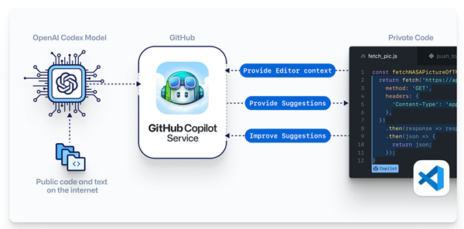
微软的AI结对编程助手GitHub Copilot
工具： https://github.com/features/copilot/
特性：根据上下文自动生成代码，包括文档字符串、注释、函数名称、代码。
模型：OpenAI 的Codex，GPT-3的120亿个参数的一个版本，在GitHub的159GB代码样本上进行了微调。

Slide 33
01-编码
02-代码静态检查和评审
03-代码自动生成
04-软件持续集成

Slide 34
软件持续集成
人工编码
编码.编译.调试.单元测试.
编码规范
自动检查
代码评审
自动测试
自动构建
自动发布
设计
模型
是
代码
自动生成
否
人工测试
需修改？
通过持续集成工具进行工具链集成

Slide 35
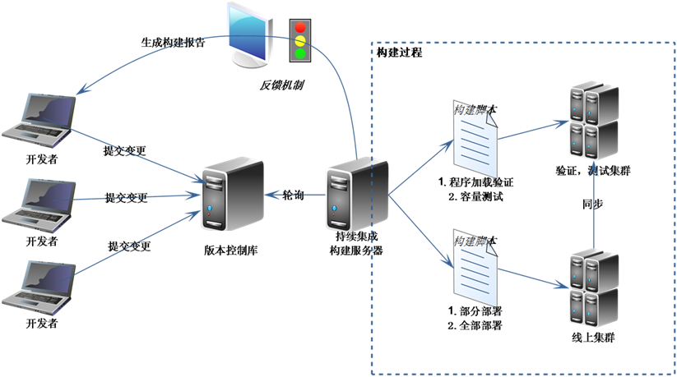
软件持续集成
持续集成是一种软件开发实践，即团队开发成员经常集成它们的工作，通常每个成员每天至少集成一次，也就意味着每天可能会发生多次集成。
每次集成都通过自动化的构建（包括编译，发布，自动化测试)来验证，从而尽快地发现集成错误。

Slide 36
持续集成示例
单元测试、PMD、接口测试……
6、数据存储
sonar
mysql
4、自动测试（mvn test）
5、报表统计（mvn sonar:sonar）
maven
Maven-surefire-plugin
3、自动构建（mvn clean:install）
jenkins
job
job
job
job
2、实时/定时
jdk
svn
1、代码提交
code
Notes:
Jenkins 持续集成工具
Maven 构建工具
Sonar 代码质量管理工具，可plugin 测试工具，代码分析工具，能支持人工代码评审，生成各类报表

Slide 37
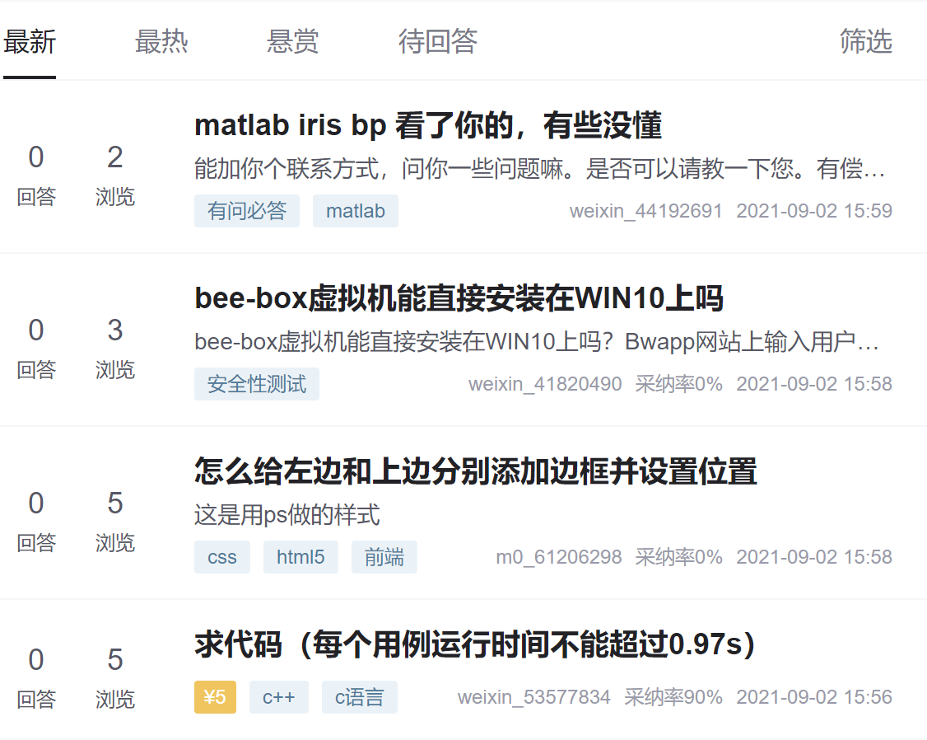
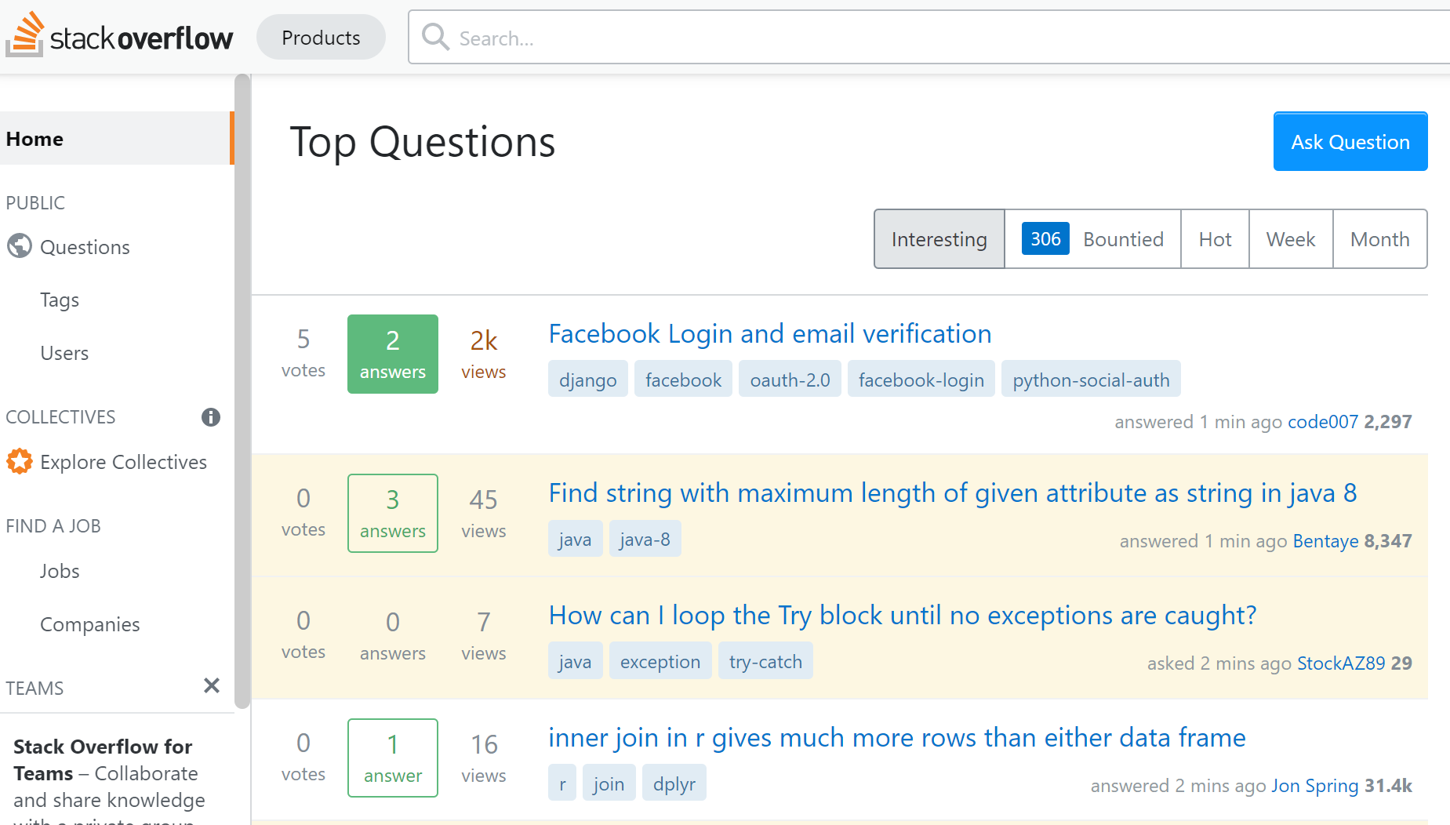
软件编码的技术问答社区
常见社区
Stack Overflow 、CSDN
交流形式
提出问题
回答问题
参加评论

